Slide 1

PROFESSIONAL SOCIAL SYSTEM
Daniel Leonardo Gutiérrez Lara
Diego Sebastián Pinzón González
Elvis Hernando Moreno Montaña
Servicio Nacional de Aprendizaje – SENA, Centro de Electricidad Electrónica y Telecomunicaciones
Análisis y Desarrollo de Sistemas de Información, Primer Trimestre
Instructor Albeiro Ramos
Bogotá, 15 de Diciembre de 2021

Slide 2
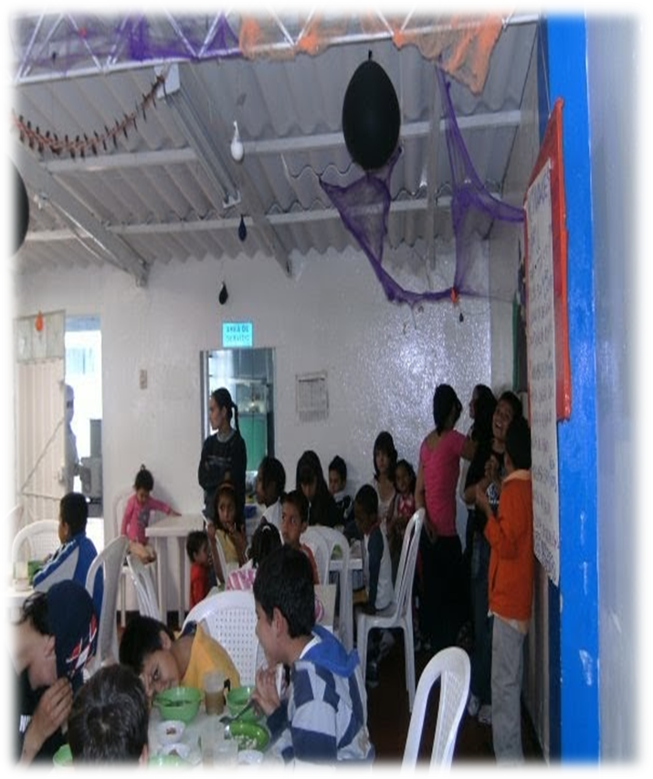

Introducción
Professional Social System garantiza el sistema de información basado en las necesidades del cliente, tales como son la recolección documental desde las herramientas de encuesta y entrevista permitiendo la recolección de datos que nos evidencian los mecanismos de Inventarios, Insumos y Registro.

Slide 3

CONTENIDO
Aplicativo a proyecto de mesas comunitarias (Comedores Comunitarios)
El objetivo principal es brindar un mecanismo de trazabilidad que a su vez permita la recolección y cruces de las bases de datos internas (Asistencia usuaria, consumos generales etc.)
Se justifica la necesidad de sustraer e ingresar datos que evalúen y brinden flujos detallados de información que permitan tener conocimiento de sus gastos, consumos, asistencias, necesidades y brinde una mayor efectividad en sus procesos y ahorro de tiempo y economía en los mismos.
Se dará un alcance interno total en la administración del recurso así como en la contabilización general de asistencia por parte de los usuarios o beneficiarios.
P.S.S.

Slide 4
Problema
En la Asociación de Integración Comunitaria ASOINCO se considera la introducción de un Sistema de Información para facilitar el uso de programas que se enfocan en la organización de insumos, inventario y registro para mejorar la calidad de productividad en la Asociación.
P.S.S.

Slide 5
Problema
PROFESSIONAL SOCIAL SYSTEM busca evolucionar en los Sistemas de Información dando a conocer sus capacidades en la organización Asociación de Integración Comunitaria Asoinco para mejorar sus procesos en tiempo , facilidad de uso y calidad al cliente en sus diferentes procesos como:
En su distribución al usuario y la información en sí, que vienen siendo los Inventarios (Activos fijos), Insumos (Alimentos, cantidades de los mismos, entradas y salidas de estos etc.) y finalmente lo importante del Registro (inscripciones, asistencias de usuarios).
P.S.S

Slide 6
Objetivos
Brindar a la Organización un Sistema de Información eficaz para el uso del logro ante el objetivo general en apoyo de la necesidad ante los datos y su servicio donde específicamente gestione los Inventarios, Insumos y Registro.
P.S.S.

Slide 7
Objetivos
OBJETIVO GENERAL
Desarrollar un Sistema de Información Web PROFESSIONAL SOCIAL SYSTEM para el seguimiento y apoyo ante las necesidades que recurren a esta entidad que ofrece un servicio comunitario y que a su vez permita control a los de la Empresa Asociación de integración comunitaria Asoinco.
OBJETIVOS ESPECÍFICOS
Gestionar los Usuarios de la Empresa Asociación de integración comunitaria Asoinco.
Gestionar Inventarios de la Empresa Asociación de integración comunitaria Asoinco.
Gestionar Insumos de la Empresa Asociación de integración comunitaria Asoinco.
Gestionar Registro de la Empresa Asociación de integración comunitaria Asoinco.
Gestionar los reportes gráficos e impresos de la Empresa Asociación de integración comunitaria Asoinco.

Slide 8
Justificación
PROFESSIONAL SOCIAL SYSTEM busca garantizar los resultados de los procesos de la organización Asociación de integración comunitaria Asoinco en base a inventario insumos y registro.
P.S.S.

Slide 9
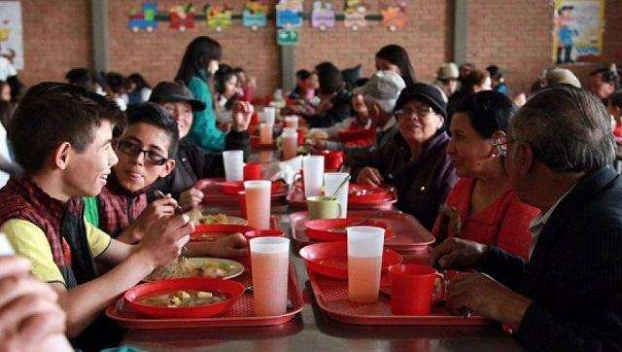
Justificación
PROFESSIONAL SOCIAL SYSTEM trabaja en garantía de todos los clientes, brindando un alcance de confiabilidad en cada uno de sus Sistemas de Información llevando la seguridad de sus datos almacenados para lograr sus objetivos a cumplir y tener una mejor experiencia en su sistematización.
P.S.S.

Slide 10
JUSTIFICACIÓN
Se propone el desarrollo de un Sistema de Información Web denominado Professional Social System que sirva como herramienta software de apoyo al seguimiento de los procesos de inventario, insumo y registro interno y externo ante la entidad Asociación de integración comunitaria Asoinco.
El Sistema Asociación de integración comunitaria Asoinco servirá como aporte al sector organizacional comunitaria, como bases de datos que permitan un reporte eficiente ante los procesos sociales de estas localidades.
Permitirá la gestión de los consumos, activos fijos, usuarios, que asisten a diario y de los elementos que ayudan al proceso óptimo de entrega. El proceso de Inventario contabilizará, nuevas compras de activos, salida, daños, reparaciones, bajas etc.

Slide 11
Alcance
Se busca lograr una mayor amplitud del Sistema de Información a los usuarios con fácil accesibilidad en los procesos de Registro, así mismo al gerente de la Organización de otros procesos como Inventario e Insumos.
P.S.S.

Slide 12
Alcance
El alcance del Sistema de Información PROFESSIONAL SOCIAL SYSTEM
Nuestro Sistema de Información esta para evolucionar todos los procesos como Inventario en el generamos una base de datos, llevando el control de entradas y salidas de material de manufactura, reportes diarios de los materiales de manufactura, contabilidad diario de los materiales de manufactura entre otros.
Podemos encontrar Insumos añadida a la base de datos para llevar el control de entrada y salida de insumos, compra de insumos, cantidades de insumos, entrada monetaria de insumos entre otras. Tenemos el Registro en el cual podemos llevar a cabo las funciones de evidenciar a los usuarios que están inscritos al programa de la Asociación de Integración Comunitaria Asoinco para generar reportes de asistencia, vinculaciones, desvinculaciones, entre otras y representarlos de manera gráfica.
P.S.S.

Slide 13
ENTREGA PROYECTO: PROFESSIONAL SOCIAL SYSTEM.
Primer Trimestre
Presentación Proyecto
Levantamiento de Información
Diagrama de Procesos
Preliminar Inventario
Formulación del Proyecto
IEEE-830
Entregables 1er Trim

Slide 14
Entregables Proyecto Formativo
por Trimestre
Primer Trimestre
Presentación Proyecto
Levantamiento de Información
Diagrama de Procesos
Preeliminar Inventario
Formulación del Proyecto
IEEE-830
Entregables 1er Trim
Segundo Trimestre
Diagrama Casos de Uso
Casos de Uso Extendido
Modelo Entidad Relación
Diccionario de Datos
Cronograma de Actividades
Presupuesto y Personal
Entregables 2do Trim
Tercer Trimestre
Modelo Relacional
Diagrama de Clases
Diagrama de Distribución
WireFrame o Mockups
Entregables 3er Trim
Cuarto Trimestre
Inventario
Informe de Costos
Base de Datos - DDL
Base de Datos - DML
Entregables 4to Trim
Quinto Trimestre
Prototipo No Funcional
Manual Técnico
Planeación Pruebas Software
Local App - S.I.
Entregables 5to Trim
Sexto Trimestre
Plan de Instalación
Plan de Respaldo
Plan de Migración Datos
Manual de Usuario
Manual de Operación
Documentación Pruebas Software
Despliegue app - S.I. 1er
Entregables 6to Trim
Séptimo Trimestre
Informe de Distribución
Cuadro Comparativo Proveedores
Contratos de Software
Despliegue app - S.I. 2do
Entregables 7mo Trim
Octavo Trimestre
Cronograma de Actividades Final
Manual de Usuario Final
Manual de Operación Final
Modelo de Calidad Software
Despliegue app - S.I. Final
Entregables 8vo Trim
Marca externa

